Slide 1


Vergelijkende studie
VS
Sarah Jehin – 3WEB&UX

Slide 2
Te bespreken verschillen
Gebruiksgemak
Mogelijke plugins
Meertaligheid
Reactietijd (ik denk dat opencart iets sneller reageert op commando’s dan woocommerce) (woocommerce kan ook maar beperkt aantal producten aan)

Slide 3
Voordeel opencart → currency change zit er automatisch in voor 3 basiseenheden.
Opencart algemeen beheren/layouten is veel moeilijker omdat het geen echt cms systeem is → alles moet veel meer in de php en css files zelf gebeuren

Slide 4
Producten aanmaken
Opencart heeft meer opties
Maar moeilijker images up te loaden → rechtstreeks in map in opencart folder kopieren (je kan dus niet gewoon een afbeelding uploaden vanaf je computer)
Woocommerce is gebruiksvriendelijker
Kleuren enz kunnen in admin paneel aangepast worden
Opencart → in stylesheets zelf werken

Slide 5
Balans = WooCommerce

Slide 7
Vergelijkingsfactoren
Gebruiksvriendelijkheid
Vereiste technische kennis
Basisfunctionaliteit (zonder plugins)
Capaciteit (qua producten)
Opties (qua categorieën en producten)
Beschikbare plugins (meertaligheid)
Hoeveelheid info over te vinden.

Slide 8
Installatie + basic settings

Slide 9
Producten toevoegen
Simpel
Alle nodige velden
Foto (kan gewoon van computer geupload worden)
Vrij eenvoudig
Foto’s toevoegen iets complexer → image manager → daar eerst uploaden en dan selecteren

Slide 10
Product toevoegen
Opties
Naam
Beschrijving
Korte beschrijving
Categorie
Soort product (simpel, variabel, downloadbaar)
Prijs (+ kortingsprijs)
Stock
Foto
Galerij
Gerelateerde producten
Tags
Opties
Naam
Beschrijving
Stock
Fabrikant
Categorie
Prijs (+ kortingsprijs (hoeveelheid of gewoon korting))
Recurring (op afbetaling)
Reward points
Foto
Galerij
Gerelateerde producten
Tags

Slide 11
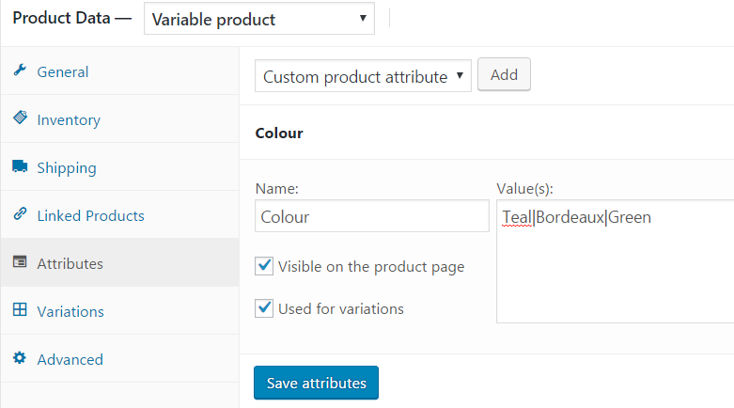
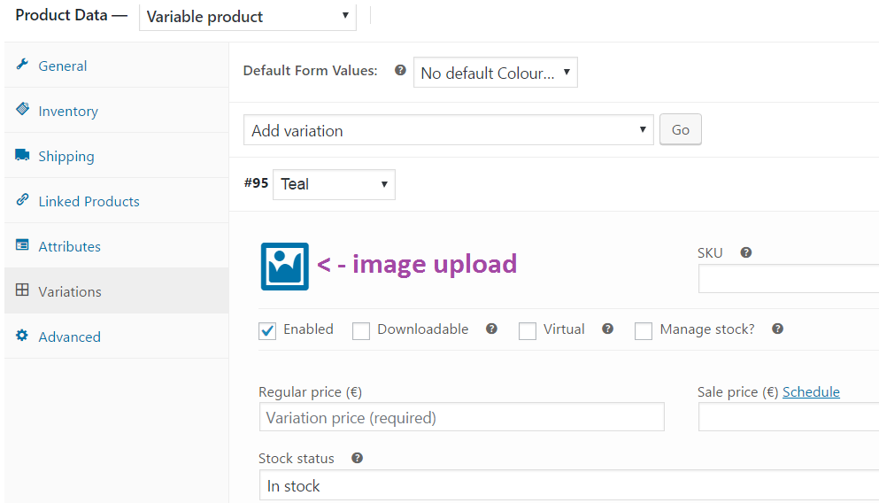
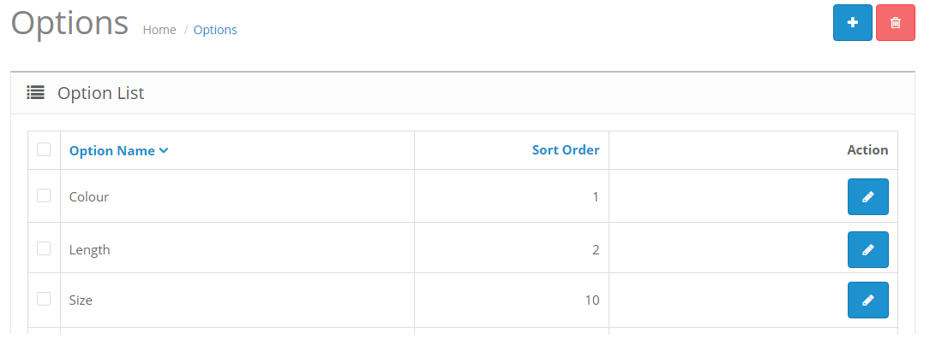
Variabele producten
Attributen en variaties worden bij product zelf aangemaakt
Mogelijkheid tot verschillende foto’s bij variaties
Variaties (options) worden op een andere pagina aangemaakt en kunnen herbruikt worden bij verschillende producten
Productfoto’s verschillen niet bij het aanvinken van andere variatie

Slide 12
Extra pagina’s
Makkelijk aan te maken
Toevoegbaar aan menu
Onder catalog > information
Beperkte mogelijkheden
Qua layout
Qua plaatsing

Slide 13
Plugins
Heel veel gratis plugins (met goede documentatie)
Gratis vertaalplugins (buggy)
Verschillende extensies (veelal betalend)
Geen gratis vertaalplugins

Slide 14
Unieke verschillen
Product comparison
Brands support
Wish list
Gift certificates

Slide 15
Algemene zaken
Ordenen → drag and drop
Capaciteit → geen echte beperking, maar gaat nogal snel trager en trager werken
Meerdere standaard payment methodes
Ordenen → sort order ingeven
Capaciteit → geen beperking → snelheid blijft goed
Standaard alleen cash on delivery

Slide 17
Algemeen
Gebruiksvriendelijkheid (+) (CMS):
Drag and drop
Pop-ups
Logische indeling
Kleuren etc in adminpanel
Capaciteit:
Geen echte limiet, maar aangeraden voor kleinere webshops
Plugins:
Veel (+ vaak gratis)
Goede documentatie
Gebruiksvriendelijkheid (+-):
Sort order ingeven
Weinig info-ballonnetjes
Chaotischer
Kleuren etc in css
Capaciteit:
Geen echte limiet
Plugins:
Redelijk wat (veelal betalend)
Verschrikkelijke documentatie

Slide 18
Taal en valuta
Taal:
Standaard 1
Meerdere gratis plugins (buggy)
Goede betalende plugins
Valuta
Standaard 1
Uitbreiding naar 2 met gratis plugin
Meerdere is betalen
Taal:
Standaard 1
Plugins mogelijk
Valuta
Zoveel toevoegen als je wil

Slide 19
Producten toevoegen
Naam
Beschrijving
Korte beschrijving
Categorie
Soort product (simpel, variabel, downloadbaar)
Prijs (+ kortingsprijs)
Stock
Foto
Galerij
Gerelateerde producten
Tags
Naam
Beschrijving
Stock
Fabrikant
Categorie
Prijs (+ kortingsprijs (hoeveelheid of gewoon korting))
Recurring (op afbetaling)
Reward points
Attributen (bvb clockspeed, megapixels)
Foto
Galerij
Gerelateerde producten
Tags

Slide 20
Producten toevoegen nadelen
Geen mooie uitlijning op shoppagina (foto’s niet gecropt)
Te veel opties
Model is verplicht
Prijs en kortingsprijs staan niet bij elkaar
Recurring profile aangemaakt, recurring profile toevoegen werkt niet meer

Slide 21
Variabele producten
Attributen en variaties worden bij product zelf aangemaakt
Mogelijkheid tot verschillende foto’s bij variaties
Variaties (options) worden op een andere pagina aangemaakt en kunnen herbruikt worden bij verschillende producten
Productfoto’s verschillen niet bij het aanvinken van andere variatie

Slide 22
Categorieën

Slide 23
Orders
Betaalopties:
Returnen:
Niet mogelijk
Betaalopties:
Returnen:
Is mogelijk

Slide 27
Algemene voordelen
Veel pop-up’s → toelichting van velden etc
Blijft snel werken
Extra opties:
Wish list
Product comparison

Slide 28
Algemene nadelen
Producten zoeken → niet op categorie
Weinig info
Slechte info

